Slide 1

제28기 암연구소 학생인턴연구원
연구 제목
주성분분석을 활용한 대장암 환자 코호트 식이패턴 점수화 및 환자 생존/암 진행과의 관계 분석
연구 내용
본 연구는 대장암 환자의 진단 전 식이패턴이 환자의 생존과 암 진행에 유의미한 영향이 있는지 알아보고자 하였다. 식품군별 섭취량에 대해 주성분분석을 진행하여 3개 식이패턴으로 차원을 축소한 후, 환자 개인별 각 패턴의 주성분 값을 해당 패턴의 점수로 하여 Cox 모형에 적합하였다. 단계적 전진선택법에 의해 나이, BMI, 병기를 보정변수로 적합한 결과, ‘Meat & Carbs’ 패턴의 위험비가 1보다 크고 다른 두 패턴(‘Fruits & Dairy’, ‘Balanced’)에 비해 높았지만, 결과는 유의미하지 않았다.
발표자: 장서윤
책임교수 | 신애선
발표일 | 2022.08.12.(금) 13:00

Slide 2
주성분분석(PCA)을 활용한 대장암 환자 코호트 식이 패턴 점수화 및 환자 생존, 암 진행과의 관계 분석
제 28기 대학원 협동과정 종양생물학 학생 인턴 발표
장서윤

Slide 3
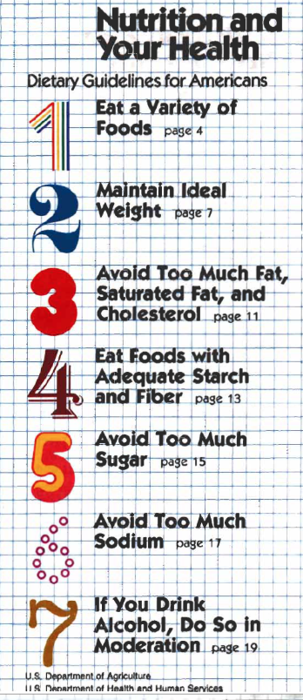
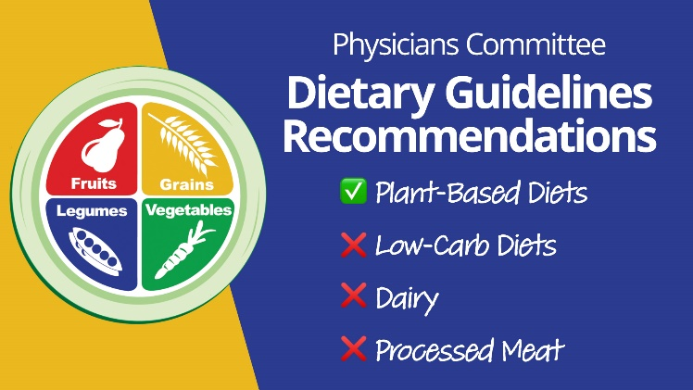
Background
단일 식품/영양소 분석 → 식이패턴 분석으로의 전환
개인의 식단은 보통 하나가 아닌 다수의 식품들로 구성되어 있음
관심 식품과 다른 식품들과의 상호작용이 질병 위험에 영향을 미침
한 개인의 식단 내에서 식품들이 서로를 대체함
즉, 식품의 섭취량은 다른 식품의 섭취량에 의해서도 일부 결정됨 (다중공선성)
(Zhao et al, 2021)
Notes:
단일 식품(또는 영양소)에 대한 연구는 다중공선성 관련 문제가 있다.[6] 먼저, 사람들은 단일 식품만 섭취하지 않는다. 실제 식단은 하나가 아닌 다수의 식품들로 구성되어 있기에 관심 식품과 다른 식품들과의 상호작용 또한 질병 위험에 영향을 끼칠 것이다. 그러나 상호작용의 수준과 양상이 매우 복잡하고 누적적이기 때문에 이러한 구조를 모두 반영한 모형을 개발하기는 어렵다. 두 번째는 한 개인의 식단 내에서 식품들이 서로를 대체한다는 점이다. 예를 들어, 점심마다 햄버거를 먹기 시작한다면 자연스럽게 밥과 김치의 섭취량은 그만큼 반대로 줄어들 것이다. 다시 말해 한 식품의 섭취량은 다른 식품의 섭취량에 의해서도 일부 결정되는데, 이 점이 고려되지 않으면 단일 식품의 고유한 영향을 분석했다고 보기 어려울 것이다.
이에 따라 영양역학 분야에서 단일식품/영양소 중심 분석이 아닌 식이패턴 분석(dietary pattern analysis) 으로의 전환이 일어나고 있다.[4] 이는 미국 정부가 5년마다 발표하는 미국인 식생활 가이드라인(Food Guidelines for Americans)에서 나타나는데, ‘포화지방 섭취는 줄이고 식이섬유 섭취를 늘리라’ 등 특정 영양소에 초점을 맞추었던 1980년의 가이드라인과 달리 2015년 가이드라인에서는 ‘식물 기반 식이패턴의 유지’ 등 식품과 식이패턴에 대한 내용이 주를 이루었다.[6,7]

Slide 4
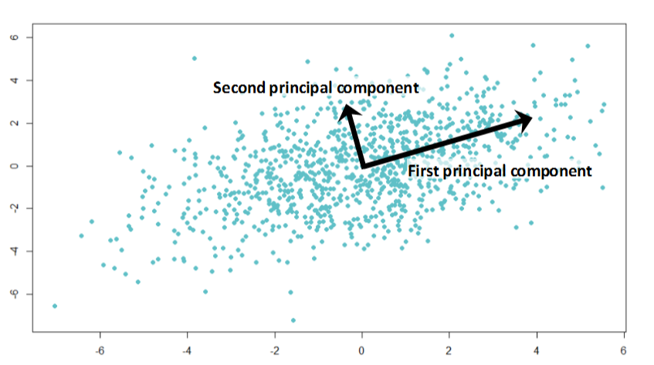
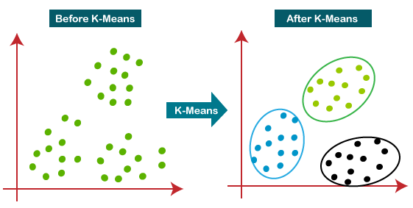
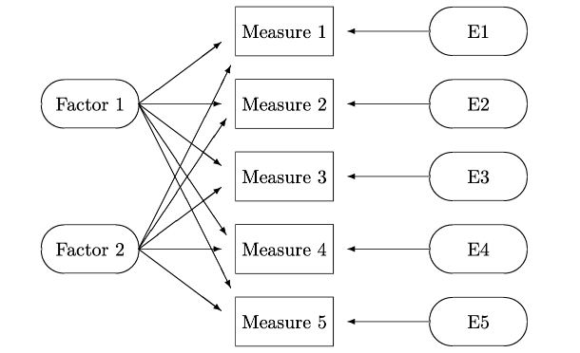
Background
A-priori vs. A-posteriori 분석
A-priori: ‘양질의 식이패턴’에 대한 기존 이론을 기반으로 점수화
A-posteriori: 직접 식이 데이터에서 패턴 추출
- 탐색적 요인분석, 주성분분석, k-means 군집분석 등 다양한 기법 적용 가능
- 연구 목적에 맞게 사용해야 함
(Hu et al, 2002)
Notes:
식이패턴 분석의 방법론 또한 변화가 있었다. 전통적인 식이패턴 분석에서는 ‘양질의 식이패턴’에 대한 기존 이론을 기반으로 점수화하는 A-priori 방식을 사용하였으나, 점수표 기준에 포함되지 않은 식품(군)에 대한 분석이 어렵고, 바탕하는 이론이 검정되지 않은 새로운 집단에 대해서는 적용하기 어려운 문제가 남았다.[4]
따라서 직접 식이 데이터를 분석하여 패턴을 추출하는 A-posteriori 방식이 새롭게 도입되었고, 탐색적 요인분석, 주성분분석, k-means 군집분석 등 다양한 방법론들이 사용되고 있다. 각 방법론은 모두 식이패턴 분석에 유효하나, 모형에 따라 해석에 주의해야 하며 연구 목적에 맞는 방법론을 적용할 필요가 있다.[6] 본 연구에서는 식품군이 총 35가지로 수가 많고 서로 공선성이 있기에 차원을 적절히 축소한 후 생존분석을 적용하기 위하여 주성분분석을 채택하였다.

Slide 5
Background
대장암 – 식이패턴 관련 선행 연구
Meyerhardt et al (2007)
대장암 3기 환자 코호트 연구
요인분석 → ‘Healthy’ & ‘Western’ 2가지 식이패턴 추출
‘Western’ 패턴의 대장암 재발 및 사망 가능성이 유의미하게 높았음
오세영, 이지현, 김효종 (2004)
대장암 환자-대조군 연구
주성분분석 → ‘웰빙식’, ‘육류와 생선’, ‘우유와 주스’, ‘돼지고기와 술’, ‘밥과 김치’, ‘케이크와 커피’ 총 6가지 식이패턴 추출
‘웰빙식’과 ‘우유와 주스’는 낮은 발병 위험, ‘돼지고기와 술’, ‘커피와 케이크’는 높은 발병 위험과 관련됨
Park et al (2016)
대장암 환자-대조군 연구
주성분분석 → ‘Traditional’, ‘Prudent’, ‘Western’ 의 3가지 식이패턴 추출
다른 2개 패턴과 달리, Western 식이패턴은 대장암 발병 위험을 높이는 것으로 나타남
환자-대조군 연구 → 코호트 연구
발병 위험 → 생존/ 암 진행과의 관계
Notes:
식이패턴 분석은 이미 국내외 대장암 사망 위험 관련 연구에서 자주 사용되고 있다. Meyerhardt et al (2007)은 1999-2001년 사이 항암화학요법 치료를 받은 대장암 3기 암 환자들에 대해 식이패턴과 사망 간의 관련성을 조사하였다. 요인분석 결과, 과일, 야채, 곡물 및 가금류 및 생선을 많이 섭취하는 건강한 패턴과 육류, 가공 곡류 및 당류 음식을 많이 섭취하는 서구적 패턴 2가지로 나누어졌고, 후자가 대장암 재발 및 사망 가능성이 훨씬 더 높게 나타났다.[8] 보다 최근 연구인 Guinter et al (2018)에서도 주성분분석을 통해 계산한 서구적 식이패턴 점수는 더 높은 총 사망률과 유의미한 연관성이 있었다.[9]
국내 대장암 환자들에 대해서도 위와 같은 연구 결과가 일부 존재한다. 서울 소재 병원의 신규 대장암 환자 137명을 대상으로 진행한 오세영, 이지현, 김효종 (2004) 연구에서는 주성분분석 결과, ‘웰빙식’, ‘육류와 생선’, ‘우유와 주스’, ‘돼지고기와 술’, ‘밥과 김치’, ‘케이크와 커피’ 총 6가지 유형이 파악되었으며, 그 중 ‘웰빙식’과 ‘우유와 주스’ 유형 점수가 높은 환자들은 발병위험이 더 낮게, ‘돼지고기와 술’, ‘커피와 케이크’ 유형 점수가 높은 환자들은 발병 위험이 더 높게 나타났다. ‘육류와 생선’ 유형 점수에서는 유의미한 관계가 나타나지 않았다.[3] Park et al (2016)의 대장암 환자-대조군 연구에서는 주성분분석을 통해 Traditional, Prudent, Western 의 3가지 패턴이 파악되었으며, 다른 2개와 달리 Western 식이패턴은 대장암 발병위험을 높이는 것으로 나타났다.[10]
하지만 두 국내 연구 모두 환자의 사망위험이나 병 진행위험이 아닌 발병위험만을 평가했으며, 식이패턴 개수와 해당 식품군이 서로 다르게 나타난 점을 고려하면, 대장암 환자의 식이패턴과 생존 또는 암 진행 간의 연관성에 대한 더 많은 연구가 필요해보인다.

Slide 6
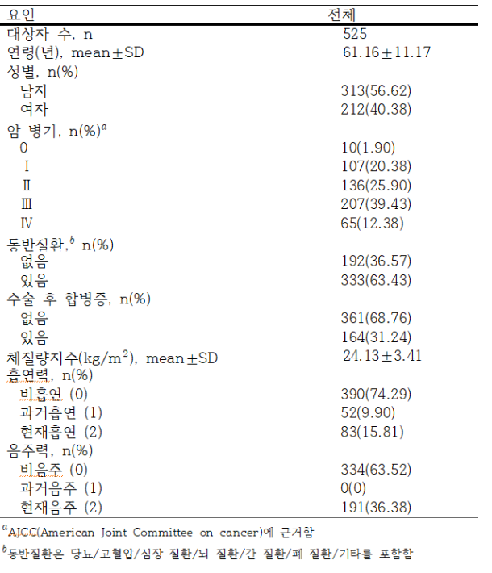
Methods (1) - Data Used
분석 자료
자료원: 서울대학교병원 대장암센터의 대장암 환자 코호트 데이터
조사 기간: 2014년 12월 1일~ 2021년 12월 31일
연구대상자 선정방법
환자 기본 특성 (Table1)
Table1. 환자 기본 특성
코호트 내 환자 (540명)
제외 총 15명
(1) 참여 중단한 경우 (6명)
(2) 일일 총 섭취 에너지량 500 kcal 미만 또는 4000 kcal 초과한 경우 (9명)
연구대상자 (525명)
Notes:
코호트 데이터 내 환자 정보 중 환자의 나이, 성별(1:남자, 2:여자 /이후 binary로 보정), BMI(체질량지수, body mass index), 흡연력(0: 비흡연, 1: 과거 흡연, 2: 현재 흡연), 음주력(0: 비음주, 1: 과거 음주, 2: 현재 음주), 동질질환유무(0:무, 1:유), 수술 후 합병증 유무(0:무, 1:유), 암 병기 (미국공동암위원회 AJCC의 병기 분류 사용, 0~4), 암 주 위치(Colon, rectum)가 보정변수 후보로 선택되었다.
또한 환자의 생존 여부와 생존 기간(Overall Lifetime), 그리고 암 진행 여부와 무진행 질병 보존 기간(Progression-free Lifetime) 정보가 생존분석의 종속변수로서 사용되었다. 생존 및 질병 보존 기간은 대장암 진단 시점부터 중도절단 또는 사망/진행까지의 시간으로 계산되었다.

Slide 7
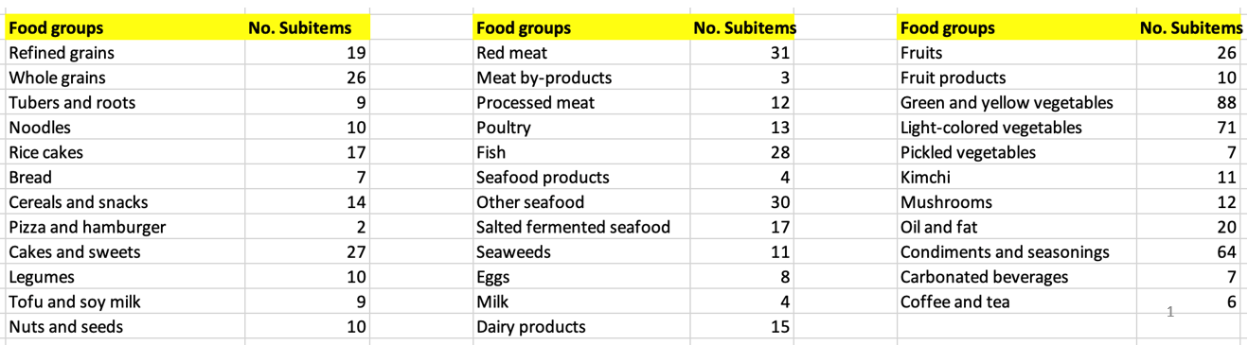
Methods (1) - Data Used
진단 전 식이 정보
총 106가지 식품으로 구성된 식품섭취빈도조사(Food Frequency Questionnaire)를 통해 수집
환자들은 각 식품별로 진단 전 1년 간의 하루 평균 섭취빈도와 1회당 섭취량을 자율적으로 기입함 → CAN Pro로 식품별 일일 섭취량(g)과 에너지(kcal) 계산
알코올은 이후 음주력이 보정변수 후보에 있으므로 분석에서 제외
총 105가지의 식품들을 35가지 식품군으로 분류 (Table2)
Table2. 35가지 식품군별 포함된 식품 종류 수
(Hoang et al, 2021)

Slide 8
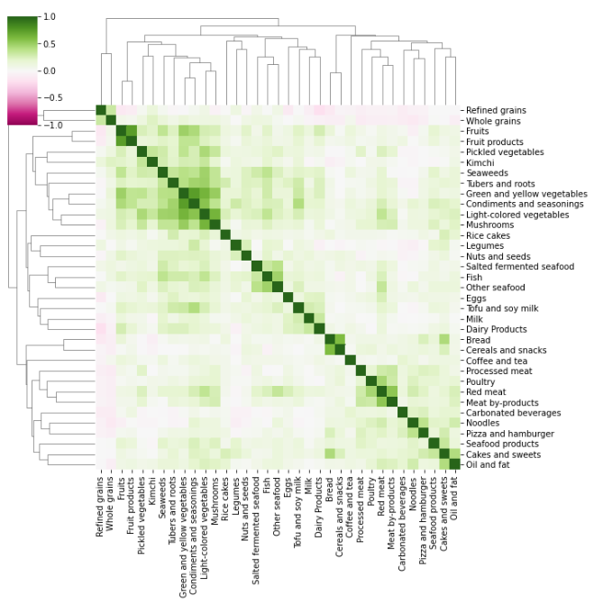
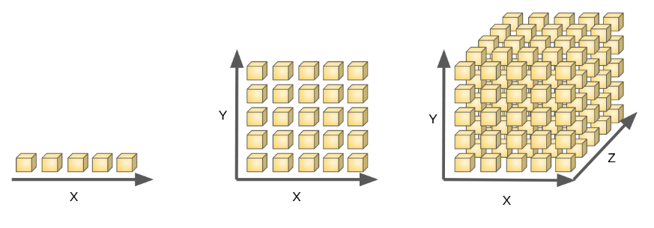
Methods (2) - PCA
Why PCA?
다중공선성
: 설명 변수들 간 상호 관계가 복잡함
ex) 초록채소와 해조류 / 붉은육류와 가공육류 섭취량 간 양의 상관 有
차원의 저주
: 데이터 차원이 높아질수록 공간 상에서 급격히 멀어짐
→ 차원 축소 필요
Notes:
차원이 높아질수록 데이터 사이의 거리가 멀어지고, 빈공간이 증가하는 공간의 성김 현상(Sparsity)을 보임

Slide 9
Methods (2) - PCA
PCA란?
Principal Component Analysis, 주성분분석
p개의 변수로 구성된 데이터를 서로 독립적인 k(≤p)개의 변수(=주성분)로 요약하는 기법
요약된 k개의 주성분은 기존 변수의 선형결합으로 표현됨
원래 데이터의 분산을 최대한 보존하는 새로운 축을 찾고, 그 축에 데이터를 정사영(projection)하는 방법으로 진행
PC1
PC2

Slide 10
Methods (2) - PCA
환자 ID | 잡곡밥 | 채소 | 생선 | 햄버거 | 탄산음료 | 고기
A001 | 80 | 40 | 30 | 40 | 10 | 30
A002 | 5 | 15 | 0 | 200 | 40 | 150
A003 | 100 | 50 | 60 | 0 | 0 | 20
탄산음료 섭취량 (표준화)
원점으로부터 거리 제곱합(분산)이 최대가 되는 방향
패스트푸드
햄버거 섭취량 (표준화)

Slide 11
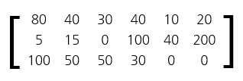
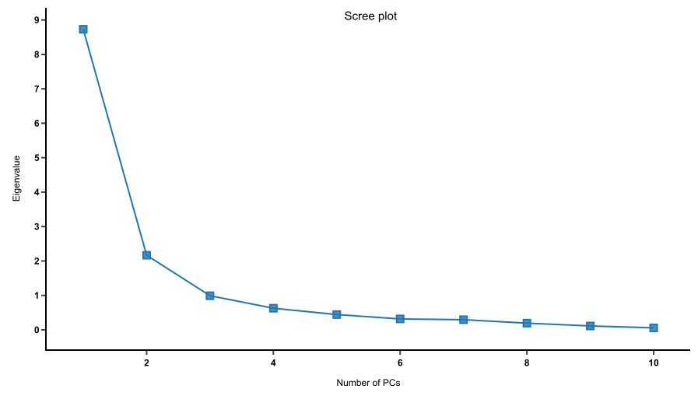
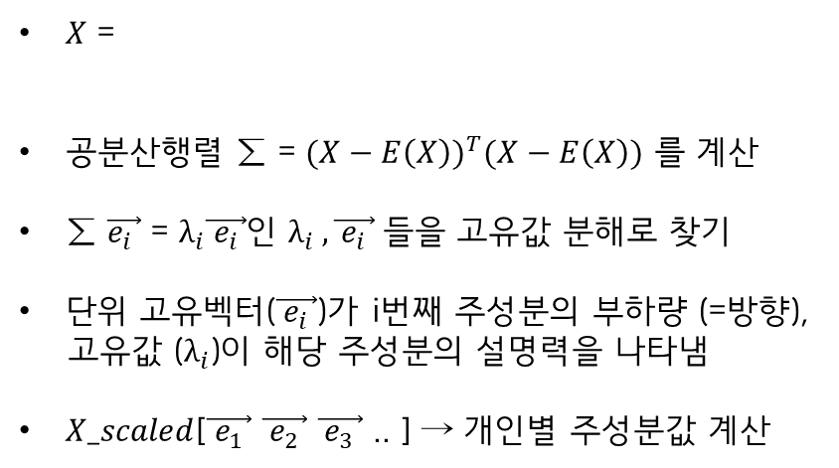
Methods (2) - PCA
$X$ =
공분산행렬 ∑ = ${(X−E\left(X\right))}^{T}(X−E\left(X\right))$ 를 계산
∑ $\vec{e_{i} }$ = $λ_{i}\vec{{ e}_{i} }$인 $λ_{i} , \vec{{ e}_{i} }$들을 고유값 분해로 찾기
단위 고유벡터($\vec{{ e}_{i} }$)가 i번째 주성분의 부하량 (=방향),
고유값 ($λ_{i}$)이 해당 주성분의 설명력을 나타냄
$X_scaled$[$\vec{{ e}_{1} }$ $\vec{{ e}_{2} }$ $\vec{{ e}_{3} }$ .. ] → 개인별 주성분값 계산
환자 ID | PC1 | PC2 | PC3 | PC4 | PC5 | PC6
A001 | 5.0 | 0.1 | ~~ | ~~ | ~~ | ~~
A002 | -0.2 | 3.9 | ~~ | ~~ | ~~ | ~~
A003 | 2.9 | 0.3 | ~~ | ~~ | ~~ | ~~
Healthy 패턴 점수
Unhealthy 패턴 점수

Slide 12
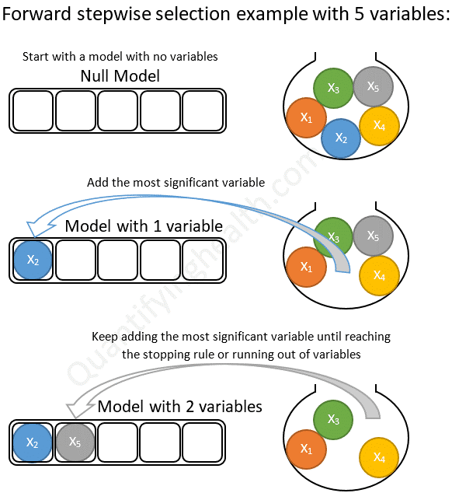
Methods (3) - Survival Analysis
생존 기간(Overall Lifetime), 무진행 질병 보존 기간(Progression-free Lifetime) 각각에 Cox 비례위험모형 적용
검정력 높이기 위해 집단 나누지 않고, 패턴별 점수 (=주성분 값) 그대로 설명변수로 사용
→ HR 1단위 증가에 따른 위험비로 해석
보정변수는 후보들 중 Forward Stepwise Selection 적용하여 AIC 가장 높은 모형에 들어간 변수 조합으로 선택
Notes:
코호트 데이터 내 환자 정보 중 환자의 나이, 성별(1:남자, 2:여자 /이후 binary로 보정), BMI(체질량지수, body mass index), 흡연력(0: 비흡연, 1: 과거 흡연, 2: 현재 흡연), 음주력(0: 비음주, 1: 과거 음주, 2: 현재 음주), 동질질환유무(0:무, 1:유), 수술 후 합병증 유무(0:무, 1:유), 암 병기 (미국공동암위원회 AJCC의 병기 분류 사용, 0~4), 암 주 위치(Colon, rectum)가 보정변수 후보로 선택되었다.
또한 환자의 생존 여부와 생존 기간(Overall Lifetime), 그리고 암 진행 여부와 무진행 질병 보존 기간(Progression-free Lifetime) 정보가 생존분석의 종속변수로서 사용되었다. 생존 및 질병 보존 기간은 대장암 진단 시점부터 중도절단 또는 사망/진행까지의 시간으로 계산되었다.

Slide 13
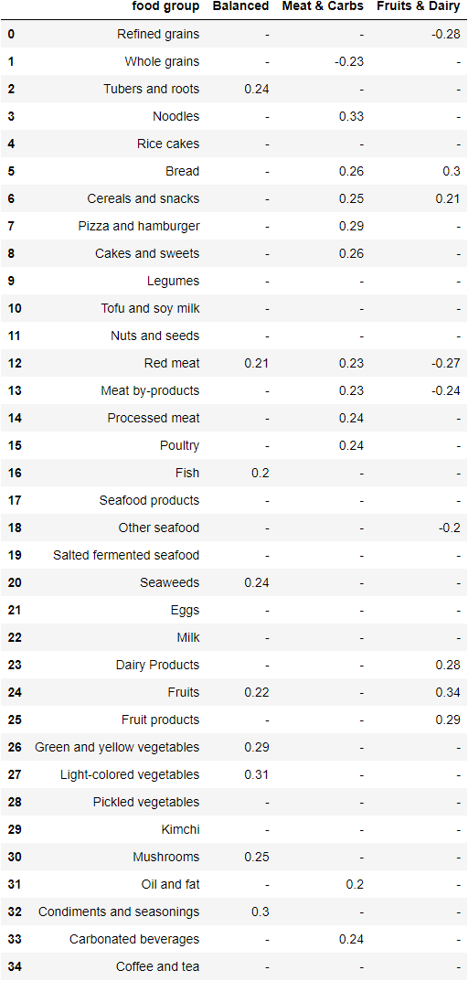
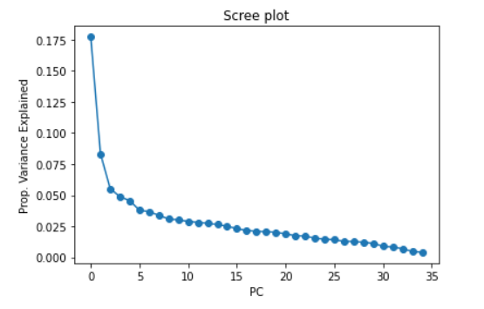
Results
Table3. 식품군별 주성분 부하량
Elbow method에 따라 주성분 개수 3개로 선정
PCA를 통해 식품군별 섭취량 데이터를 총 3가지의 식이패턴 점수로 축소
부하량 높은 식품군에 따라 각 패턴 명명 (Table3)
Balanced: 각종 채소, 생선, 육류 ↑
Meat & Carbs: 육류, 패스트푸드 ↑ 통곡물 ↓
Fruits & Dairy: 과일, 유제품 ↑ 육류, 정제곡물 ↓
Notes:
Korean/traditional vs western

Slide 14
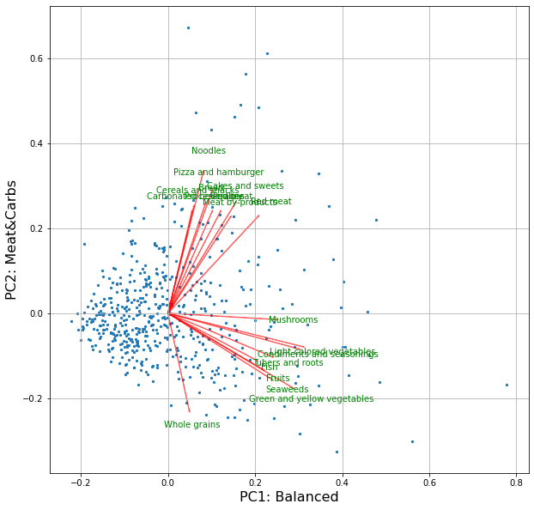
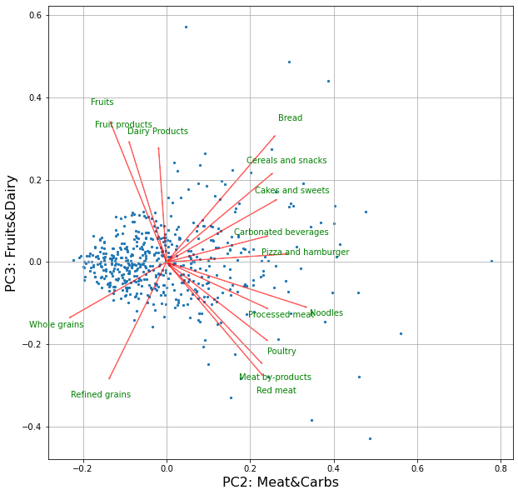
Results
Biplot으로 시각화

Slide 15
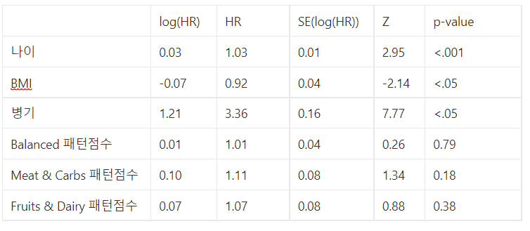
Results
생존과의 관계
전진 단계적 선택법 의해, 나이, BMI, 병기 보정변수로 선정
: 나이 많을수록, BMI 낮을수록, 병기 높을수록 사망 위험 유의미하게 높음
Meat & Carbs 패턴점수의 사망 위험비가 1보다 크고 다른 두 패턴에 비해 높게 나타났지만, 결과는 유의미하지 않았음
: 대장암 환자의 생존과 유의미하게 관련된 식이패턴 찾지 못하였음
Table4. 환자 생존에 대한 Cox모형 적합 결과
Notes:
먼저 대장암 환자들의 생존과 식이패턴 점수와의 관계를 알아보기 위해 Cox 비례위험모형을 적합하였다. AIC 기준 전진단계적 선택법을 적용한 결과, 나이, BMI, 병기에 대해 보정하였을 때 AIC=902.43으로 가장 낮았다. 또한 비례위험 가정 검정을 진행한 결과, 6개 변수 모두에 대해 기각되지 않아 Cox모형 적합에 무리가 없음을 확인하였다.
적합된 모형 결과는 [표4]와 같다. 나이, BMI, 병기에 대해 보정하였을 때 Balanced, Meat & Carbs, Fruits & Dairy 세 패턴점수 모두 생존과 유의미한 관계가 없는 것으로 나타났다. 다만, 육류와 패스트푸드 섭취로 특징되는 Meat & Carbs 패턴점수의 1단위 증가 시 사망위험비가 1.11로 Balanced (1.01)와 Fruits&Dairy (1.07)보다 높았다.

Slide 16
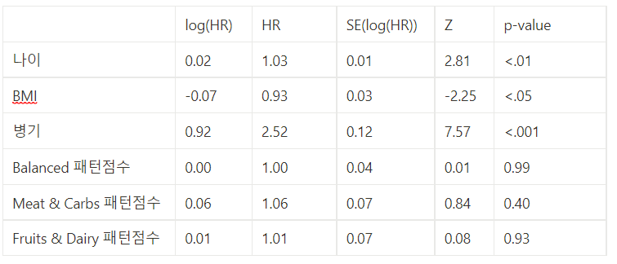
Results
암 진행과의 관계
전진 단계적 선택법 의해, 나이, BMI, 병기 보정변수로 선정
: 나이 많을수록, BMI 낮을수록, 병기 높을수록 암 진행 위험 유의미하게 높음
마찬가지로 Meat & Carbs 패턴점수의 암 진행 위험비가 1보다 크고 다른 두 패턴에 비해 높게 나타났지만, 결과는 유의미하지 않았음
: 대장암 환자의 암 진행과 유의미하게 관련된 식이패턴을 찾지 못하였음
Table5. 암 진행에 대한 Cox모형 적합 결과
Notes:
식이패턴이 암의 진행과도 관련이 있는지를 알아보기 위해 암의 무진행 여부와 기간에 대해서도 Cox모형을 적합하였다. 위와 같이 전진단계적 선택법을 적용하여 선택된 보정변수들을 더한 최종 모형의 결과는 [표5]과 같다. 나이, BMI, 병기에 대해 보정하였을 때 Balanced, Meat & Carbs, Fruits & Dairy 세 패턴점수 모두 암의 진행과도 유의미한 관계가 없는 것으로 나타났다. 다만, 암 진행에 대해서도 Meat & Carbs 패턴 점수의 1단위 증가했을 때의 위험비가 1.06로 Balanced (1.00)와 Fruits&Dairy (1.01)보다 높았다.

Slide 17
Discussion
식이 정보의 바이어스 가능성
식품섭취빈도조사: 설문지를 통한 자기보고 형식
→ 참여자들의 회상 바이어스, 섭취량 계산 과정에서 오차 발생했을 가능성 有
진단 전 식이 정보
→ 진단 후 식생활습관이 바뀐 경우, 진단 전 섭취보다 진단 후 섭취가 생존이나
진행에 더 유의미하게 작용했을 수 있음
주성분분석의 한계
Scree plot을 활용한 주성분 수 채택에 있어서 연구자의 주관이 들어감
독립변수들의 차원축소가 목적이기 때문에 종속 변수인 질병 관련 위험에 대한 기존 정보는 활용할 수 없음
→ Reduced Rank 회귀모형
결과가 유의해도 패턴점수가 모든 식품군 섭취량의 선형결합 형태이기 때문에 해석이 어려움
→ k-means 군집분석, Gaussian Graphical 모형
Notes:
위와 같이 주성분분석이 가지는 한계로 인해 식이패턴 분석에서 최근에는 Reduced Rank 회귀가 주목받고 있다. Reduced Rank회귀를 사용하면 기존 정보를 활용하여 질병과 관련된 중간 변수들을 설정하고, 이에 따라서 식이패턴을 추출할 수 있다. 식품군별 섭취량 간의 분산만 설명하는 주성분분석과 달리, Reduced Rank 회귀는 이 중간 변수들에 대한 분산을 가장 잘 설명하는 식품군 간 선형결합을 찾게 된다.[6] 실제로 당뇨 유병률 관련 식이패턴 추출에 주성분분석과 Reduced Rank 회귀를 비교한 Batis (2006)의 연구에서는 Reduced Rank 회귀를 통해 추출된 high-wheat 패턴만 유병률과 유의미한 관계가 있었다.[15]

Slide 18
References
세계암연구재단. https://www.wcrf.org/cancer-trends/worldwide-cancer-data/.
국가암등록사업 연례 보고서(2019년 암등록통계). 국립암센터.
오세영, 이지현, 김효종.(2004).대장암 위험도와 관련된 식생활 행동 분석.한국영양학회지,37(3),202-209.
Hu FB. Dietary pattern analysis: a new direction in nutritional epidemiology. Curr Opin Lipidol. 2002;13(1):3-9. doi:10.1097/00041433-200202000-00002
Hoang T, Kim H, Kim J. Dietary Intake in Association with All-Cause Mortality and Colorectal Cancer Mortality among Colorectal Cancer Survivors: A Systematic Review and Meta-Analysis of Prospective Studies. Cancers (Basel). 2020;12(11):3391. Published 2020 Nov 16. doi:10.3390/cancers12113391
Zhao, J., Li, Z., Gao, Q. et al. A review of statistical methods for dietary pattern analysis. Nutr J 20, 37 (2021). https://doi.org/10.1186/s12937-021-00692-7
미국인 식생활 가이드라인 홈페이지. https://www.dietaryguidelines.gov/.
Meyerhardt JA, Niedzwiecki D, Hollis D, et al. Association of dietary patterns with cancer recurrence and survival in patients with stage III colon cancer. JAMA. 2007;298(7):754-764. doi:10.1001/jama.298.7.754
Guinter MA, McCullough ML, Gapstur SM, Campbell PT. Associations of Pre- and Postdiagnosis Diet Quality With Risk of Mortality Among Men and Women With Colorectal Cancer [published online ahead of print, 2018 Oct 19]. J Clin Oncol. 2018;36(34):JCO1800714. doi:10.1200/JCO.18.00714
Park Y, Lee J, Oh JH, Shin A, Kim J. Dietary patterns and colorectal cancer risk in a Korean population: A case-control study. Medicine (Baltimore). 2016;95(25):e3759.
Gareth James, Daniela Witten, Trevor Hastie, Robert Tibshirani. An Introduction to Statistical Learning : with Applications in R. New York :Springer, 2013

Slide 19
References
Fox J & Weisberg S. Cox Proportional-Hazards Regression for Survival Data in R.
Naska A, Lagiou A, Lagiou P. Dietary assessment methods in epidemiological research: current state of the art and future prospects. F1000Res. 2017;6:926. Published 2017 Jun 16. doi:10.12688/f1000research.10703.1
Hoffmann K, Schulze MB, Schienkiewitz A, Nöthlings U, Boeing H. Application of a New Statistical Method to Derive Dietary Patterns in Nutritional Epidemiology. American Journal of Epidemiology. 2004;159(10):935-944. doi:10.1093/aje/kwh134
Batis C, Mendez MA, Gordon-Larsen P, Sotres-Alvarez D, Adair L, Popkin B. Using both principal component analysis and reduced rank regression to study dietary patterns and diabetes in Chinese adults. Public Health Nutr. 2016;19(2):195-203. doi:10.1017/S1368980014003103
Hoang T, Lee J, Kim J. Differences in Dietary Patterns Identified by the Gaussian Graphical Model in Korean Adults With and Without a Self-Reported Cancer Diagnosis. J Acad Nutr Diet. 2021;121(8):1484-1496.e3. doi:10.1016/j.jand.2020.11.006
Northstone K, Ness AR, Emmett PM, Rogers IS. Adjusting for energy intake in dietary pattern investigations using principal components analysis. Eur J Clin Nutr. 2008;62(7):931-938. doi:10.1038/sj.ejcn.1602789

Slide 20
☺ 감사합니다! ☺

